Slide 1
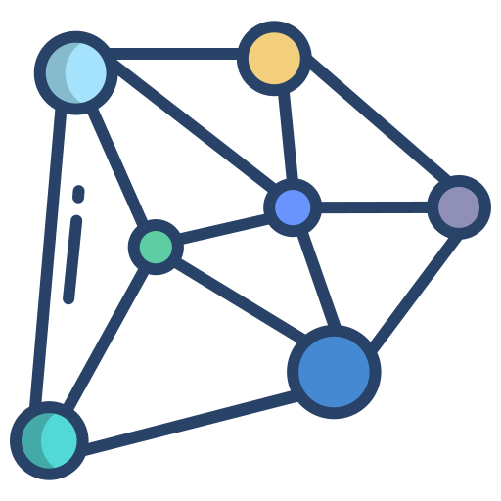
REDES NEURONALES
REDES NEURONALES
Integrantes:
Cardone Lucas.
Rillo Jazmín.
Santibañez Franco.
Tamola Valentín.
Zamperoni Luca.

Slide 2

¿QUÉ SON?

Slide 3
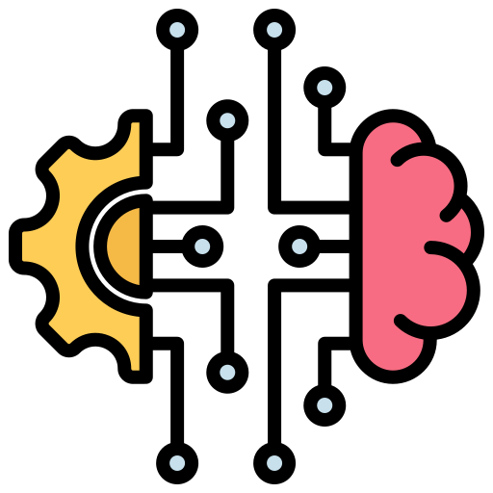
Es un método de la inteligencia artificial que enseña a las computadoras a procesar datos, inspirada en la forma en que lo hace el cerebro humano.
Es un tipo de proceso de machine learning llamado aprendizaje profundo.
Utiliza los nodos o neuronas interconectados en una estructura de capas.

Slide 4
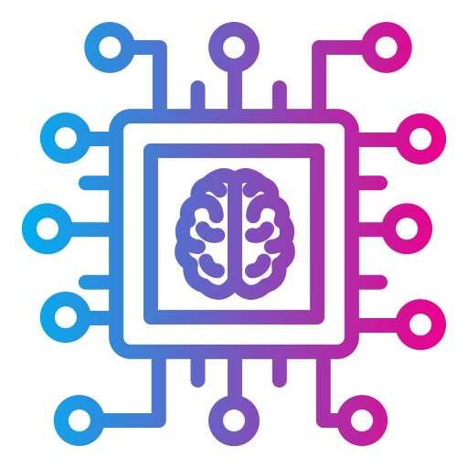
¿POR QUÉ SON IMPORTANTES?
Crea un sistema adaptable que las computadoras utilizan para aprender de sus errores y mejorar continuamente.
Pueden ayudar a las computadoras a tomar decisiones inteligentes con asistencia humana limitada.
Pueden aprender y modelar las relaciones entre los datos de entrada y salida que no son lineales y que son complejos.

Slide 5

FUNCIONAMIENTO

Slide 6
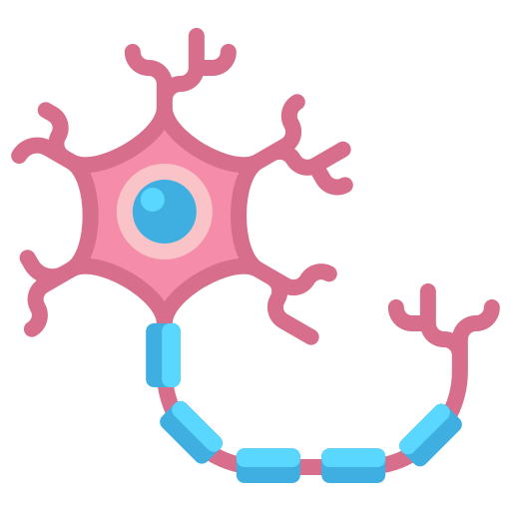
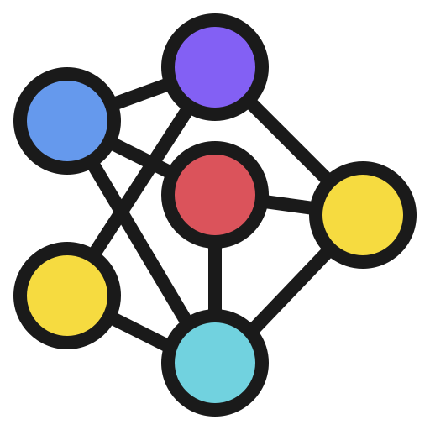
Las células del cerebro humano forman una red compleja, con un alto nivel de interconexión y se envían señales eléctricas entre sí para ayudar a los humanos a procesar la información.
Una red neuronal artificial está formada por neuronas artificiales que trabajan juntas para resolver un problema.
Las neuronas artificiales son módulos de software, llamados nodos, y las redes neuronales artificiales son programas de software o algoritmos que, en esencia, utilizan sistemas informáticos para resolver cálculos matemáticos.

Slide 7

ARQUITECTURA:
Capas

Slide 8
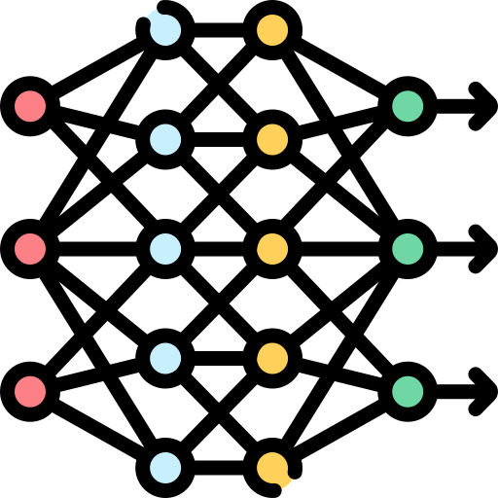
CAPA DE ENTRADA
CAPA DE SALIDA
CAPA OCULTA
Una red neuronal básica tiene neuronas artificiales interconectadas en tres capas:
Desde donde la información del mundo exterior entra en la red neuronal.
Procesan los datos, los analizan o los clasifican y los pasan a la siguiente capa.
Proporciona el resultado final de todo el procesamiento de datos que realiza la red neuronal artificial.
Puede tener uno o varios nodos.
Toman su entrada de la capa de entrada o de otras capas ocultas.
Pueden tener una gran cantidad de capas ocultas.
Cada una analiza la salida de la capa anterior, la procesa aún más y la pasa a la siguiente capa.

Slide 9

PROYECTO:
Redes neuronales para el reconocimiento de figuras geométricas

Slide 10

LENGUAJE DE PROGRAMACIÓN
LIBRERÍAS
Python
Es eficiente y se puede ejecutar en muchas plataformas diferentes, se integra bien a todos los tipos de sistemas y aumenta la velocidad del desarrollo.
Los científicos de datos utilizan las bibliotecas de ML de Python para entrenar los modelos de ML y crear clasificadores que clasifiquen los datos con precisión, como la clasificación de imágenes, texto y tráfico de red.
Tensorflow
Aprendizaje automático
OpenCv
Visión por computadora y procesamiento de imágenes
Pillow
Procesamiento de imágenes: abrir, manipular y guardar
Tkinter
Creación de interfaces gráficas de usuario (GUI)

Slide 11

TENSORFLOW
Herramienta de aprendizaje automático e inteligencia artificial de código abierto.
Para diseñar, construir y entrenar modelos de aprendizaje profundo.
Mediante la definición de un grafo computacional, que describe el flujo de datos a través de una serie de operaciones matemáticas.
Incluye herramientas para visualizar y depurar modelos, y para implementarlos en una variedad de plataformas.

Slide 12

OPENCV
Diseñada para la visión por computadora y el procesamiento de imágenes en tiempo real.
Es de código abierto.
Funciones y herramientas para trabajar con imágenes y videos: operaciones de procesamiento de imágenes como filtros, detección de bordes, segmentación de objetos, reconocimiento de patrones, etc.
Se integra con otras bibliotecas de aprendizaje automático y de inteligencia artificial como TensorFlow y Keras.

Slide 13

PILLOW
Es una biblioteca de procesamiento de imágenes de Python de código abierto.
Para abrir, manipular y guardar imágenes en una variedad de formatos de archivo, como JPEG, PNG, BMP y GIF.
Para realizar operaciones de procesamiento de imágenes: conversión de imágenes de un formato a otro, rotación, recorte, redimensión y mejora de la calidad de imagen mediante el ajuste del brillo, contraste y nitidez.
También puede aplicar filtros y efectos especiales a las imágenes, como la eliminación de ojos rojos, el desenfoque y la distorsión.

Slide 14

TKINTER
(Toolkit Interface)
Para crear aplicaciones de escritorio con una interfaz gráfica amigable para el usuario.
Proporciona una amplia gama de widgets: botones, etiquetas, cuadros de texto, cuadros de lista, barras de progreso, entre otros, para construir una interfaz de usuario gráfica interactiva.
Los widgets pueden ser organizados en diferentes disposiciones, como cuadrículas y paquetes, para crear diseños personalizados.
También proporciona herramientas para crear menús, diálogos de archivos, barras de herramientas, y otras características típicas de una GUI.

Slide 15

METODOLOGÍA ÁGIL:
Scrum

Slide 16




Scrum
Framework/marco de trabajo sobre un proyecto.
Es un conjunto de reglas, forma de trabajar: flexible al cambio, manteniendo la estabilidad del proyecto.
Sprint Backlog
Se definen y detallan las tareas a realizar y las prioridades de cada tarea, además se le asigna a cada desarrollador sus actividades.
User Story
Funcionalidad del producto, que se puede dividir en subtareas. Se lleva a cabo por un solo desarrollador.
Story Points
Estimación de las historias.
El número asignado indica la complejidad de la tarea.
Usamos Fibonacci.
Epic
Conjunto de historias de usuario relacionadas a una misma funcionalidad.
1 2 3 5 8
1 2 3 5 8

Slide 17


ORGANIZACIÓN DEL PROYECTO:
Jira
Jira Software: Proyecto M.I (Grupo E)

Slide 18

CONTROL DE VERSIONES
GitHub
Repositorio: Repositorio-GitHub-GrupoE

